Slide 1
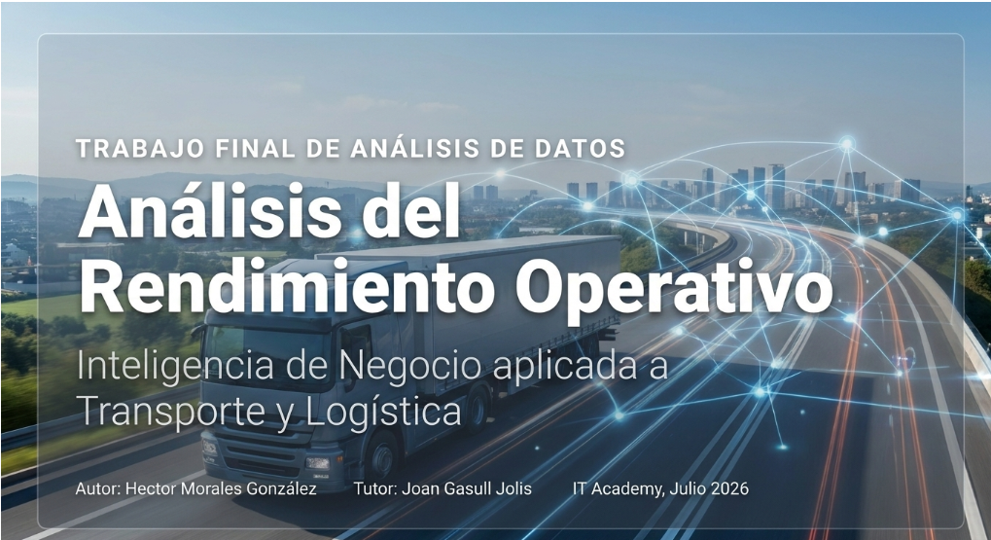

Slide 2
PUNTO DE PARTIDA
Objetivos
OBJETIVO GENERAL
Analizar el rendimiento operativo de una empresa de transporte y logística durante el periodo 2022–2024 para identificar oportunidades de mejora mediante Business Intelligence.
01
02
03
04
Evolución temporal
Factores de rendimiento
Dashboard ejecutivo
Estrategias de mejora
Analizar la evolución de los principales indicadores operativos.
(Viajes - Ingresos - Costes - Retrazos - Flota)
Identificar los factores que más influyen en el rendimiento operativo.
(Rutas – Clientes – Conductores - Vehículos)
Diseñar e implementar un dashboard ejecutivo en Power BI.
(KPIs - Visualizaciones - Monitorización)
Proponer estrategias de mejora basadas en los resultados obtenidos.
(Optimización - Eficiencia - Decisiones)
02 / 12

Slide 3
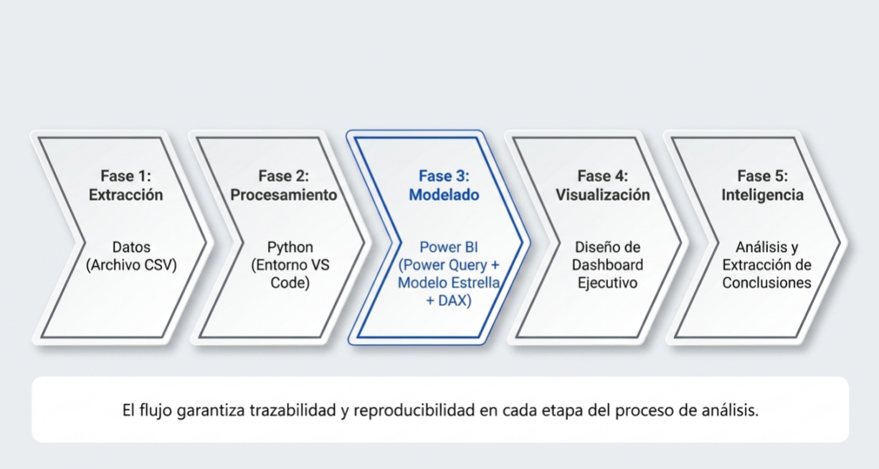
Arquitectura de datos y Metodología

Slide 4
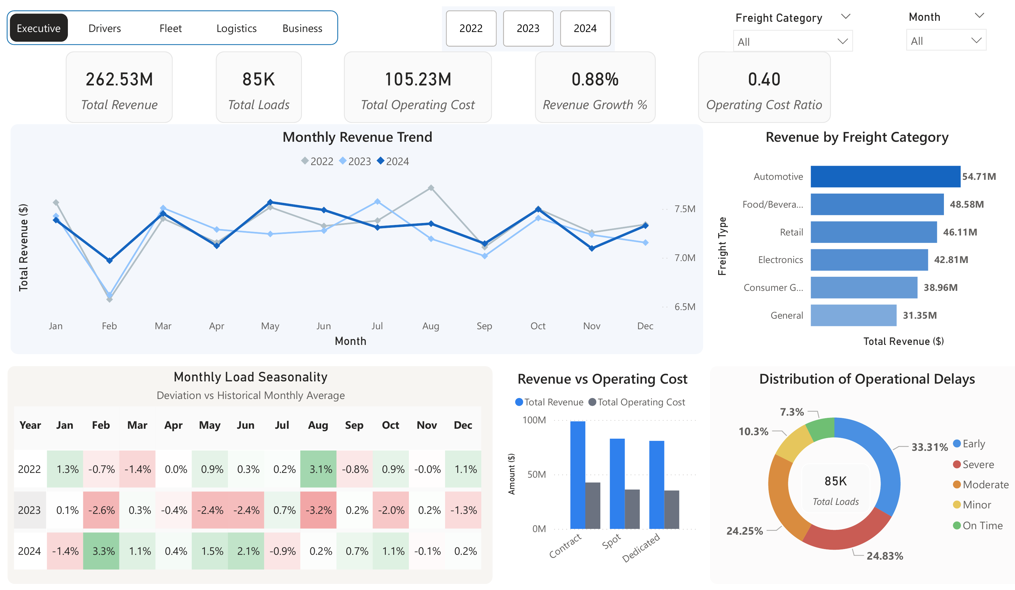
ANÁLISIS DE DASHBOARDS · EXECUTIVE
Dashboard Executive
HALLAZGOS CLAVE
1
Rentabilidad Operativa
El Operating Cost Ratio de 0,40 refleja un buen control de los costes operativos respecto a los ingresos.
2
Concentración de ingresos
Automotive lidera la facturación, concentrando una parte significativa de los ingresos de la empresa.
3
Eficiencia Logística
La distribución de los retrasos pone de manifiesto oportunidades para mejorar la puntualidad y la eficiencia operativa.
CONCLUSIÓN EJECUTIVA
La empresa presenta una base sólida de ingresos y un adecuado control de costes (ratio 0,40), aunque existen oportunidades para mejorar el crecimiento.y la eficiencia de las entregas.
05 / 12

Slide 5
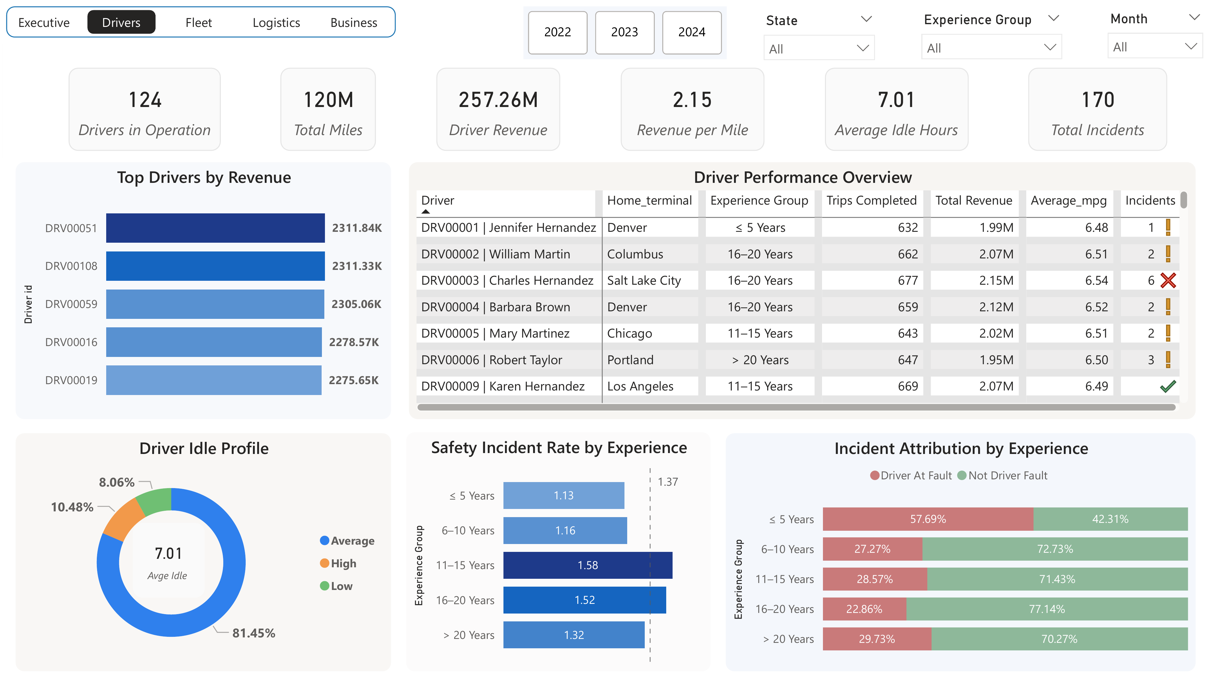
ANÁLISIS DE DASHBOARDS · DRIVERS
Dashboard Drivers
HALLAZGOS CLAVE
1
Experiencia e incidentes
Los conductores con entre 11 y 20 años de experiencia presentan las tasas de incidentes más elevadas, mientras que el grupo con menos de 5 años registra el valor más bajo.
2
Responsabilidad de incidentes
En el grupo con ≤ 5 años de experiencia, el 57,69 % de los incidentes registrados son atribuibles al conductor, el porcentaje más alto entre todos los grupos.
3
Tiempo en ralentí
El 81,45 % de los conductores se clasifica en la categoría "Average" (≤ 7,15 h), con un tiempo medio de ralentí de 7,01 horas, lo que evidencia oportunidades para optimizar los tiempos improductivos.
CONCLUSIÓN EJECUTIVA
La experiencia por sí sola no explica el rendimiento de los conductores. El análisis evidencia la necesidad de combinar indicadores de seguridad, responsabilidad e inactividad para identificar oportunidades de mejora.
09 / 12

Slide 6
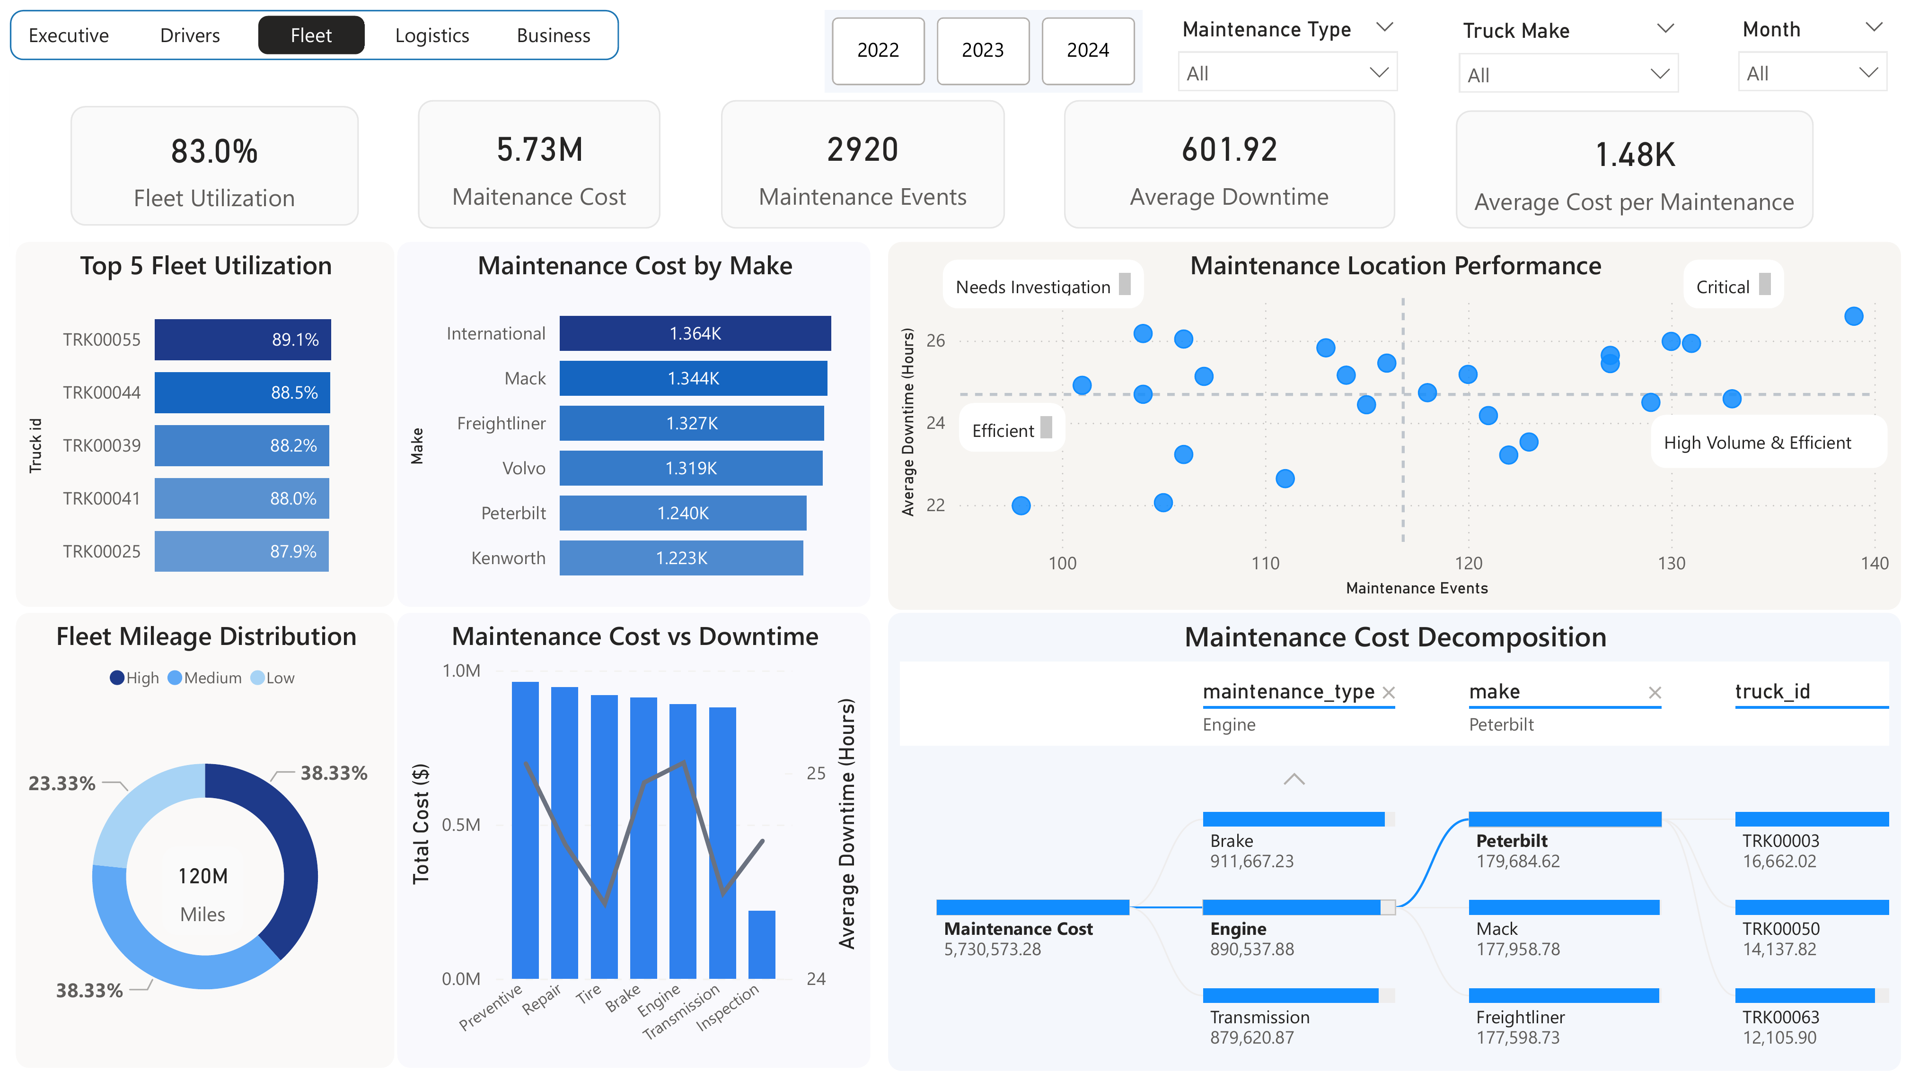
ANÁLISIS DE DASHBOARDS · FLEET
Dashboard Fleet
HALLAZGOS CLAVE
1
Utilización de la flota
La flota presenta una utilización media del 83 %, mientras que los vehículos con mejor rendimiento superan el 87 %, evidenciando margen para optimizar el uso de los recursos.
2
Costes de Mantenimiento
El mantenimiento preventivo y las reparaciones concentran los mayores costes de mantenimiento, mientras que la descomposición de costes permite identificar los fabricantes y vehículos con mayor impacto económico.
3
Rendimiento operativo
El análisis de las ubicaciones de mantenimiento identifica instalaciones con un buen equilibrio entre volumen de intervenciones y tiempo de inactividad, así como otras con oportunidades de mejora.
CONCLUSIÓN EJECUTIVA
El dashboard facilita identificar oportunidades para optimizar la utilización de la flota, controlar los costes de mantenimiento y priorizar actuaciones sobre los activos con mayor impacto operativo.
08 / 12

Slide 7
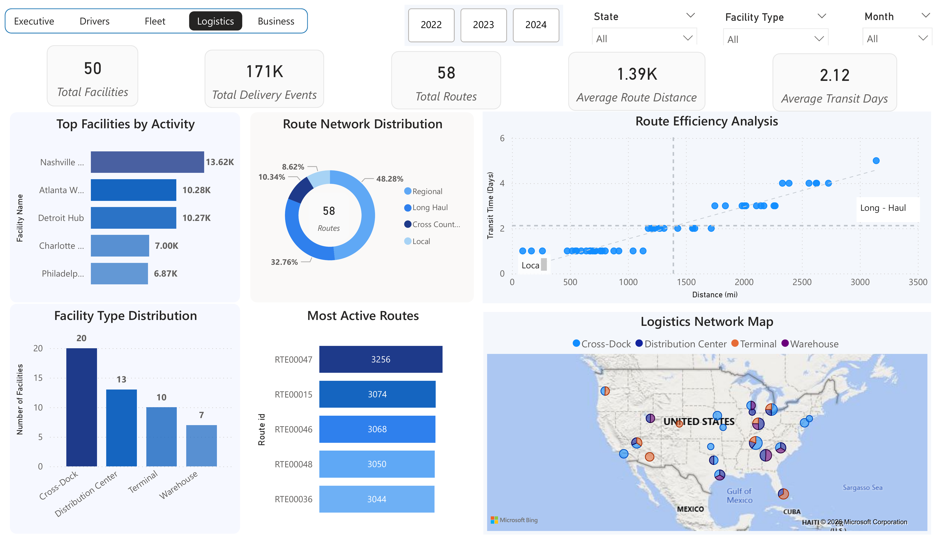
ANÁLISIS DE DASHBOARDS · LOGISTICS
Dashboard Logistics
HALLAZGOS CLAVE
1
Distribución de la red
Las rutas Regional (48,28%) y Long Haul (32,76%) concentran más del 80% de la red logística, concentrando la mayor parte de la actividad operativa.
2
Instalaciones estratégicas
Nashville, Atlanta y Detroit registran el mayor volumen de actividad, consolidándose como los principales nodos de la red logística.
3
Eficiencia de rutas
La relación entre distancia y tiempo de tránsito permite identificar oportunidades para optimizar las rutas y mejorar la eficiencia operativa.
La red depende El dashboard proporciona una visión integral de la red logística, permitiendo identificar los principales nodos de actividad, analizar el comportamiento de las rutas y apoyar decisiones orientadas a optimizar la planificación y el rendimiento operativo.
CONCLUSIÓN EJECUTIVA
07 / 12

Slide 8
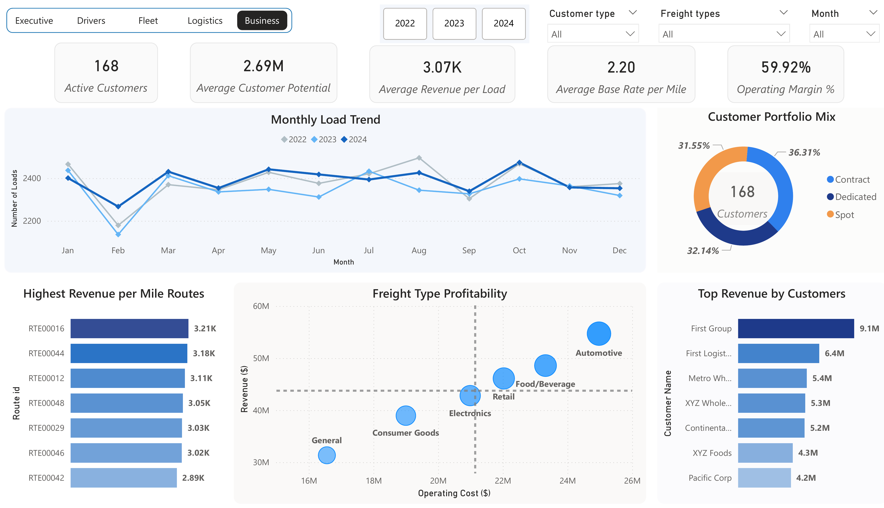
ANÁLISIS DE DASHBOARDS · BUSINESS
Dashboard Business
HALLAZGOS CLAVE
1
Rentabilidad
El margen operativo del 59,92 % refleja una operación rentable y un adecuado equilibrio entre ingresos y costes.
2
Mix Comercial
La cartera se distribuye de forma equilibrada entre Contract, Dedicated y Spot, favoreciendo una diversificación del modelo comercial.
3
Segmentos estratégicos
Automotive y Food & Beverage destacan por combinar elevados ingresos y rentabilidad, mientras que First Group se posiciona como el cliente con mayor aportación de ingresos.
CONCLUSIÓN EJECUTIVA
El dashboard proporciona una visión integrada de la rentabilidad, la cartera de clientes y los segmentos de mayor valor, facilitando decisiones orientadas al crecimiento y la optimización del negocio.
06 / 12

Slide 9
SÍNTESIS DEL ANÁLISIS
Conclusiones
01
02
Operación Rentable
Eficiencia mejorable
El análisis confirma una operación financieramente sólida, con elevados ingresos, un margen operativo cercano al 60 % y un adecuado control de los costes.
La utilización de la flota, el tiempo en ralentí y la puntualidad de las entregas representan las principales oportunidades para optimizar el rendimiento operativo.
03
04
Gestión basada en indicadores
Business Intelligence como soporte
La identificación de clientes, rutas, instalaciones y activos de mayor impacto permite priorizar acciones donde generan un mayor valor para el negocio.
El dashboard desarrollado integra la información operativa y comercial en un único entorno de análisis, transformando los datos en información útil para apoyar una toma de decisiones más ágil, objetiva y basada en evidencias.
10 / 12

Slide 10
PROXIMOS PASOS
Recomendaciones
Recomendaciones
01
Diversificar clientes y categorías
Crecimiento sostenible
Diversificar clientes y segmentos estratégicos para reducir la concentración de ingresos y aumentar la resiliencia del negocio.
02
Mantenimiento predictivo focalizado
Excelencia operativa
Optimizar la planificación del mantenimiento, reducir los tiempos improductivos y mejorar la puntualidad de las operaciones logísticas.
03
Reforzar la formación continua
Gestión basada en datos
Consolidar el uso del dashboard como herramienta de seguimiento para impulsar una toma de decisiones
basada en indicadores y análisis continuo.
11 / 12

Slide 11
EVOLUCIÓN DEL PROYECTO
Futuras Líneas de Trabajo
1
2
3
Datos en tiempo real
Modelos predictivos
Alertas automáticas
Implementar alertas automáticas ante desviaciones de los KPIs críticos para facilitar una respuesta rápida y una gestión proactiva de las operaciones.
Integrar fuentes de telemetría y sistemas GPS para actualizar el dashboard en tiempo real, proporcionando una visión continua del rendimiento operativo.
Incorporar modelos de Machine Learning para predecir necesidades de mantenimiento, riesgos operativos y posibles incidencias, reforzando la capacidad de anticipación en la toma de decisiones.
12 / 12

